Slide 1

神秘岛

Slide 2

声母表
b p m f d t n l
g k h j q x
zh ch sh r z c s
y w

Slide 3
第一关：火眼金睛
b—d p—q f—t
m—n z—zh c—ch
s—sh

Slide 4
韵母表
单韵母 ɑ o e i u ü
复韵母 ɑi ei ui ɑo ou iu ie üe
特殊韵母 er
前鼻韵母ɑn en in un ün
后鼻韵母ɑng eng ing ong

Slide 5
火眼金睛
ɑi—ɑo ɑo—ou ui—iu
ei—ie ɑn—ɑng
en—eng in—ing

Slide 6

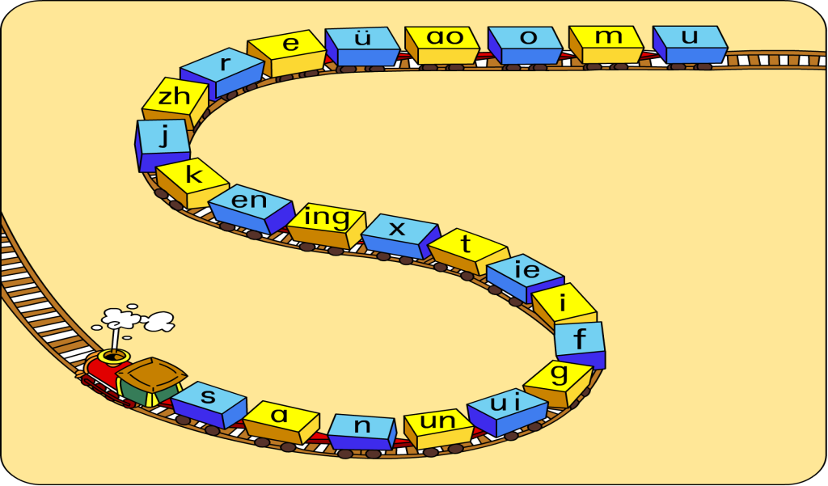
找一找，写下来。
声母:
韵 母:

Slide 7
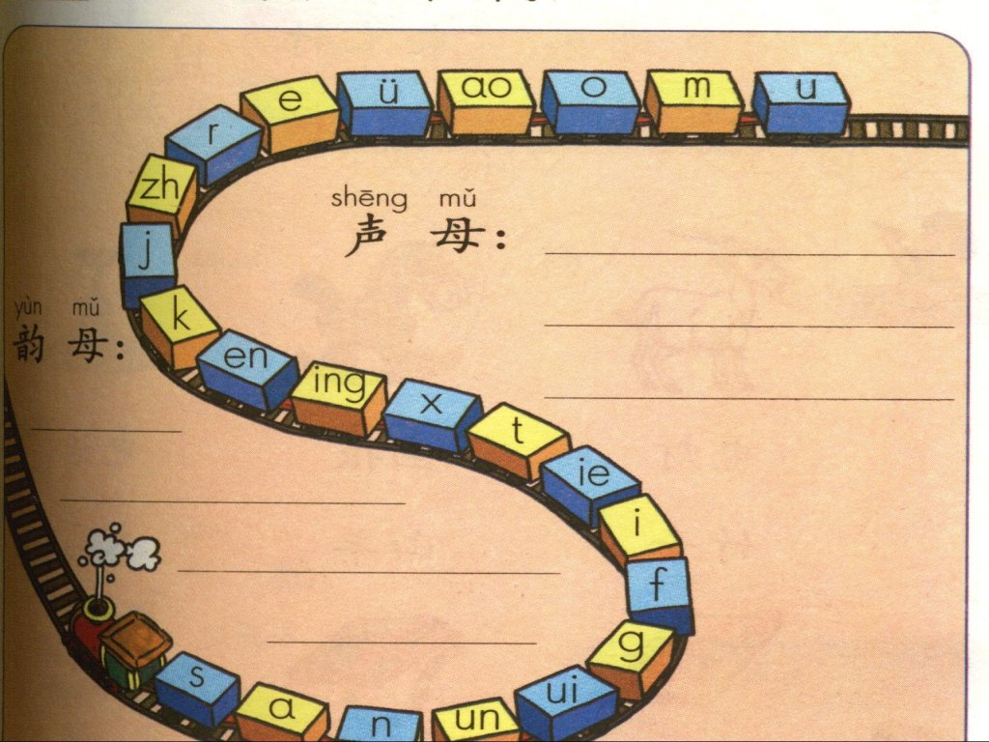
找一找，写下来。
s
我会写

Slide 8
找一找，写下来。
s
n
g
f
t
x
k
j
zh
r
m
ɑ
un
ui
i
ie
ing
en
e
ü
ɑo
u
o
我会写

Slide 9
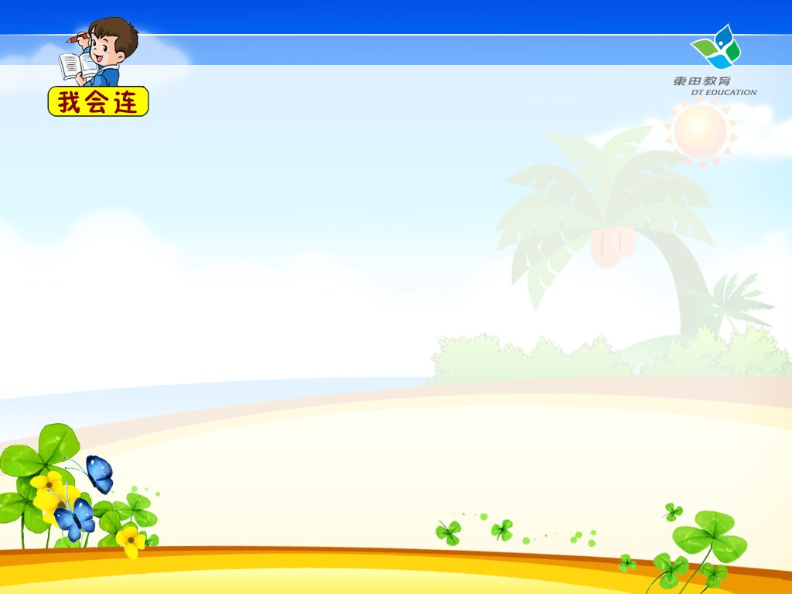
出 左 上 大
下 入 小 右

Slide 10

日 月 云 山 田 土
马 牛 羊 鸡 鱼 兔
爸 哥 弟 木 禾 竹
你 我 他 口 耳 目

Slide 11
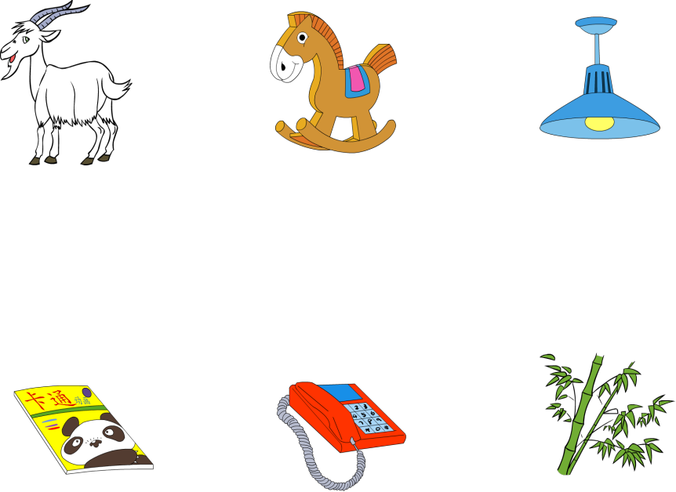

Slide 12
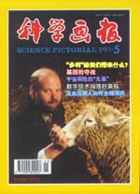



画报

Slide 13
电 灯 画 报 电 话
竹 子 山 羊 木 马

Slide 14
电 灯 画 报 电 话
竹 子 山 羊 木 马

Slide 15
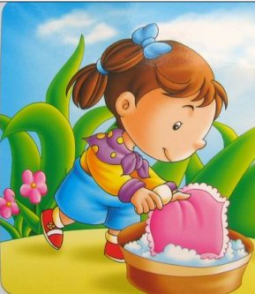
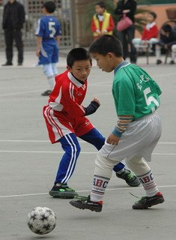

—洗—
—踢—
—读—
谁干什么

Slide 16
乐乐洗水果。
牛牛拍皮球。
沙沙______。

Slide 17
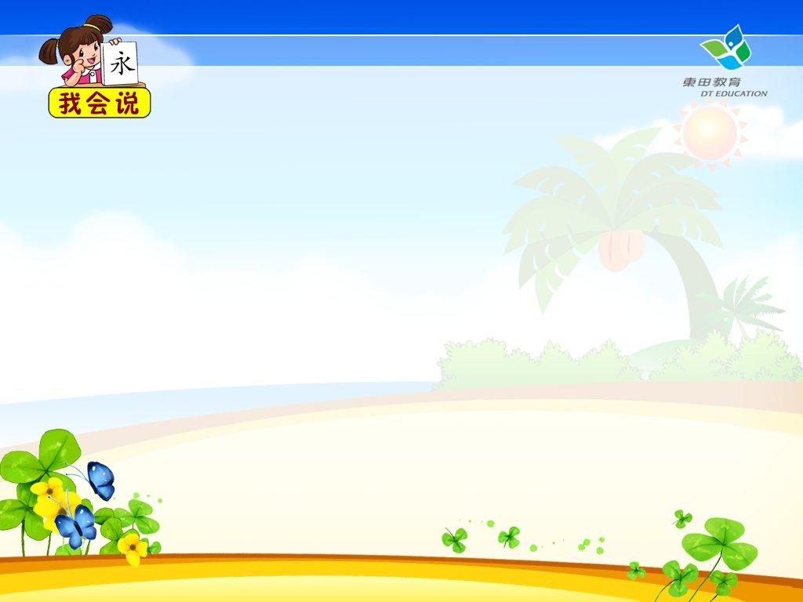


把认识的姓涂上颜色。
李
王
陈
罗
白
郑
赵
宋
江
张
田
吴
石
方
万
高
徐
毛
马
许
黄
孙
金
周
刘
林
朱
杨
于
胡

Slide 18
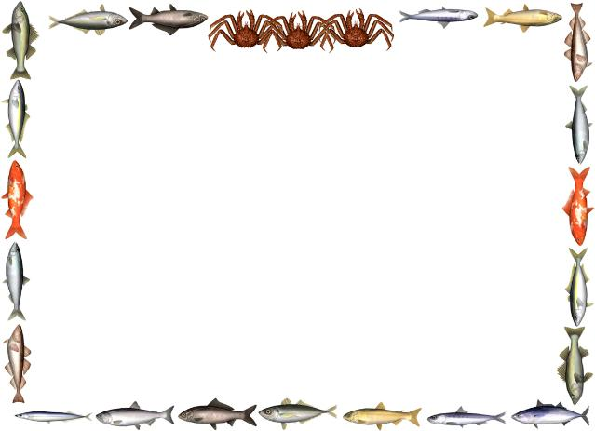
xìng
lǐ
你姓什么？我姓李。什么李？木子李。
他姓什么？他姓张。什么张？弓长张。
木子李，禾子季。弓长张，立早章。
三横王，草头黄。口头吴，古月胡。
中国人，百家姓。百家姓，一家人。
zhāng
gōng
zhāng
jì
héng
huáng
wú
hú

Slide 19
xìng
lǐ
你姓什么？我姓李。什么李？木子李。
他姓什么？他姓张。什么张？弓长张。
木子李，禾子季。弓长张，立早章。
三横王，草头黄。口头吴，古月胡。
中国人，百家姓。百家姓，一家人。
zhāng
gōng
jì
zhāng
héng
huáng
wú
hú

Slide 20


咏 鹅
骆宾王
鹅鹅鹅，
曲项向天歌。
白毛浮绿水，
红掌拨清波。

Slide 21

鹅 鹅 鹅，

Slide 22

曲项向天歌。

Slide 23

白毛浮绿水，

Slide 24

红掌拨清波。

Slide 25
咏 鹅
骆宾王
鹅鹅鹅，
曲项向天歌。
白毛浮绿水，
红掌拨清波。

Slide 26

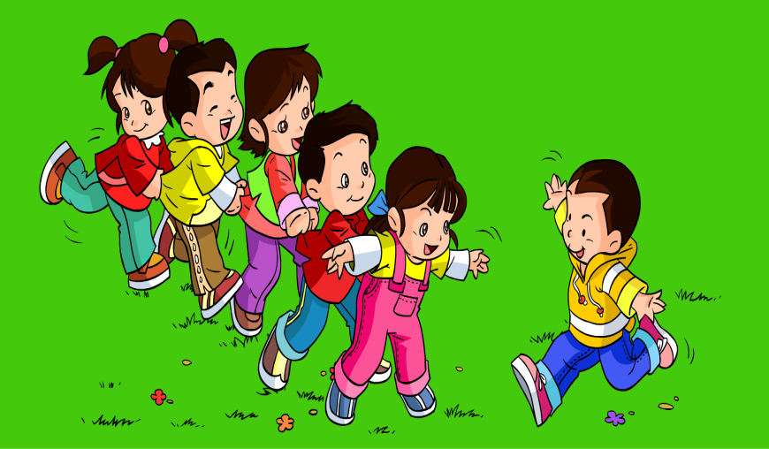
有趣的游戏

Slide 27
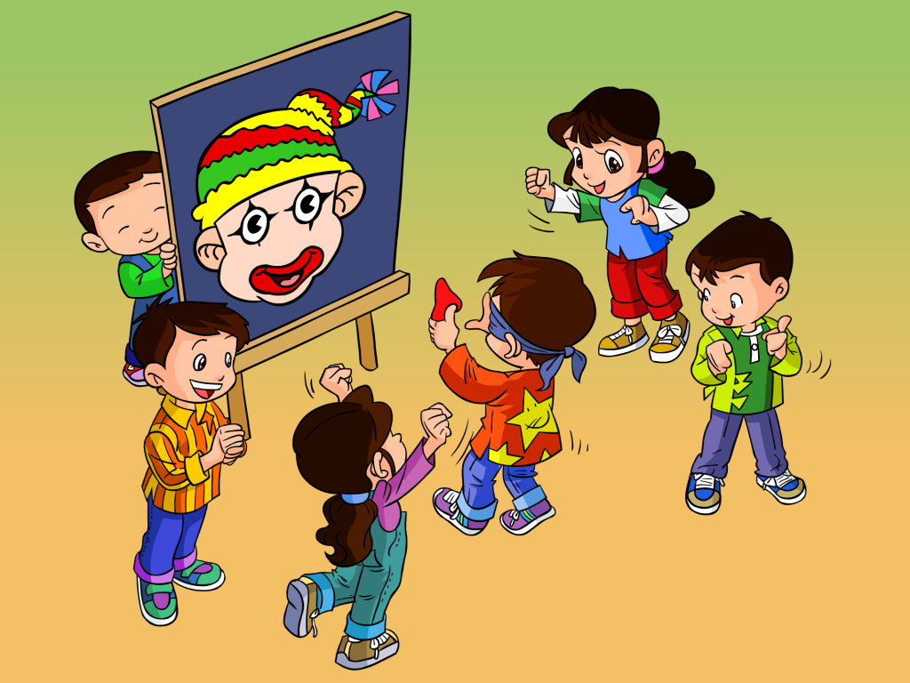

Slide 28
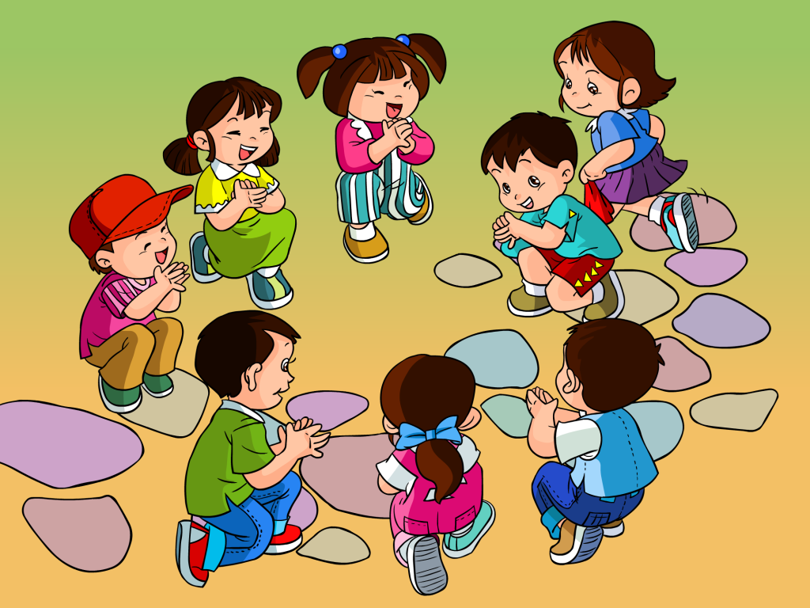

Slide 29
你做过哪些游戏? 你觉得哪些游戏最有趣?
2 互相说说这些游戏怎么有趣。
3 对你不熟悉的游戏，可以问问同学是怎么做的。

